Slide 1
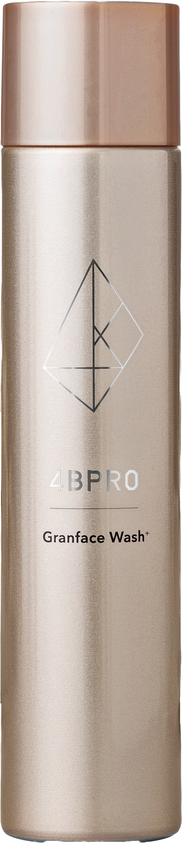
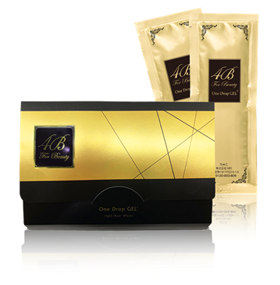
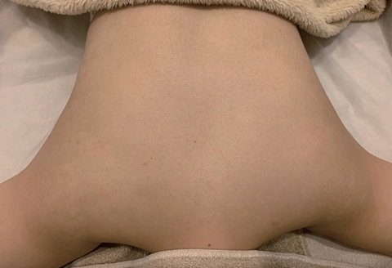
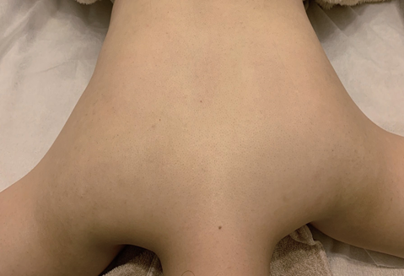




社内研修資料
背中ニキビ集中ケア
Step1．グランフェイスウォッシュ⁺
毛穴より小さい泡でDNA洗顔
Step2．ファストヒアローション
抑毛・鎮静・抗炎症美容ジェル塗布
背中ニキビ ・ニキビ跡が
気になる方にオススメ!!
Step3．光フェイシャルで背中ニキビケア
アクネ菌の増殖を抑える波長でお手入れ
Step4．ワンドロップジェルプラス
高濃度炭酸パックで毛穴すっきり
Step5．スキンアップローション
殺菌・抗炎症効果でニキビ肌改善
価格
：

